Slide 1



Муниципальное бюджетное дошкольное образовательное учреждение детский сад комбинированного вида № 8 «Теремок»
Звукослоговой
анализ слов
учитель – логопед
Булина Татьяна Ивановна

Slide 2

Цель: развитие звукослогового анализа и синтеза c использованием графических схем слов.

Slide 3
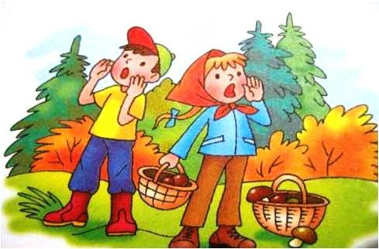
Заблудились мы в лесу,
Закричали мы:..
АУ

Slide 4
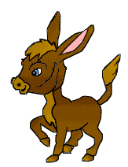
Ослик зол на всех с утра
Целый день кричит:
ИА

Slide 5
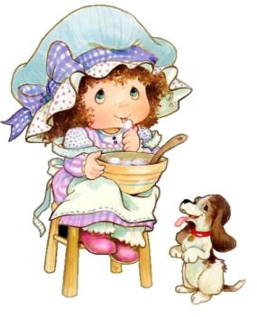
Кашка нравится всем нам,
И собачка просит: ...
АМ

Slide 6

Как погоняют лошадь?
НО

Slide 7
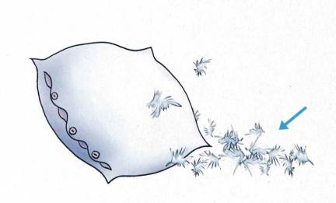
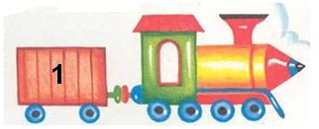

Slide 8


Slide 9



Slide 10


Slide 11


Slide 12
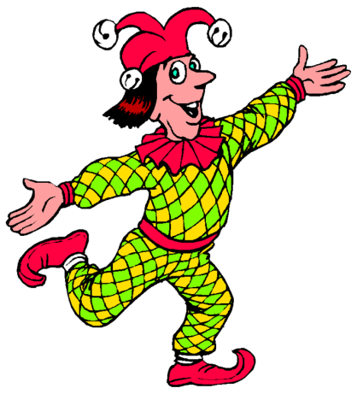

Slide 13

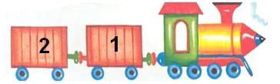

Slide 14


Slide 15
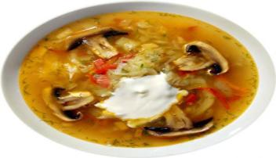

Slide 16


Slide 17


Slide 18
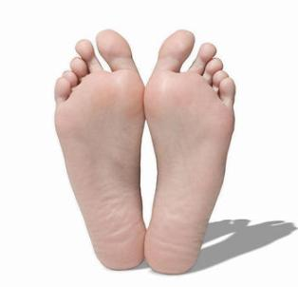

Slide 19


Slide 20


Slide 21
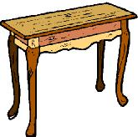

Slide 22
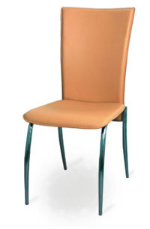

Slide 23
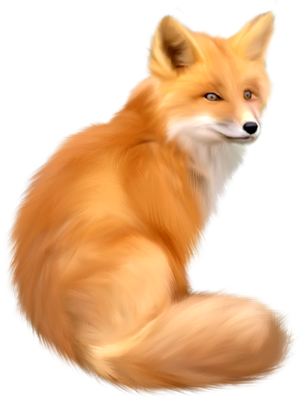

Slide 24


Slide 25
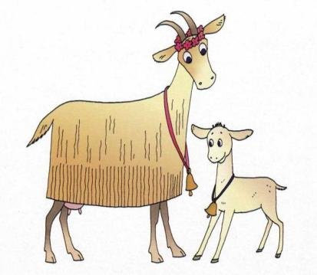

Slide 26



Slide 27


Slide 28
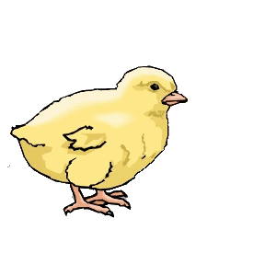

Slide 29
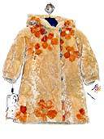

Slide 30
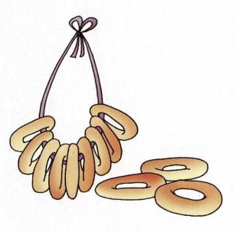

Slide 31


Slide 32
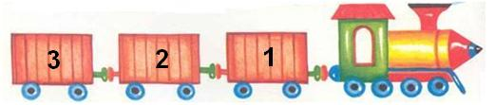


Slide 33


Slide 34


Slide 35


Slide 36


Slide 38
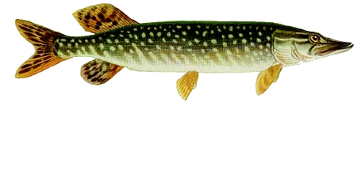

Slide 39


